Slide 1
МДОУ д/с №168 г. Магнитогорск
Логопедический конструктор
Выполнили:
Алашеева Елена Сергеевна
Коптелова Лилия Усмановна

Slide 2
Задачи нашей группы:
Обучение детей в нашей группе начинается с непосредственного общения педагогов с детьми, имеющими разные формы речевых нарушений и в ходе работы с детьми мы решаем следующие задачи:
Формирование у детей грамматической правильности речи.
Обогащение лексического словаря ребенка.
Знакомство с морфологической структурой слова.
Развитие связной и монологической речи.
Обучение правильному произношению звуков, отработка слоговой структуры слова.
Активизация словаря ребенка.
Развитие логического мышления, внимания, памяти.

Slide 3
Практическая значимость пособия:
Использование в процессе компенсирующего обучения для детей с недостатками в речи.
Использование на занятиях по развитию речи в дошкольных учреждениях общеразвивающего профиля с целью профилактики нарушений связного высказывания.
Применение результатов работы в системе повышения квалификации воспитателей и логопедов

Slide 4
Работа с «логопедическим конструктором» состоит из нескольких этапов:
Рассматривание таблицы-схемы и разбор того, что на ней изображено ребенок перечисляет то, что видит, затем должен сказать как все это назвать одним словом. Преобразование абстрактных символов в образы. Необходимо уточнить что означает каждый символ, например цвет, форму и т.д. Это дает возможность детям лучше запомнить описание.

Slide 5
Краткое содержание таблицы-схемы «одежда»:
Название (платье, рубашка, пальто и т.д.)
Цвет (основные цвета)
Сезонность (летняя, зимняя и т.д.)
Кто носит? (детское, женское и т.д.
Детали (воротник, рукава, карманы

Slide 6
Ребенок с помощью таблицы моделирования, используя детали конструктора, должен составить предмет по какой либо лексической теме. Составление рассказа о смоделированном объекте с опорой на символы (образы) используя как можно больше слов отвечающих на вопросы: какой? какая? какие?
Например ребенок выбирает по таблице-схеме – одежду платье. Рассказывает о нем опираясь на графические символы.

Slide 7
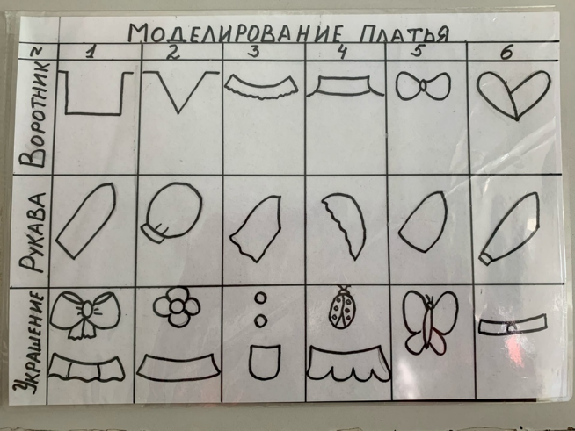
Краткое содержание таблицы «Моделирование платья»
Ворот, воротник (квадратный, круглый, стойка и т.д.)
Рукав (длинный, короткий, фонарик и т.д.)
Украшение (бант, оборка, брошка)

Slide 8
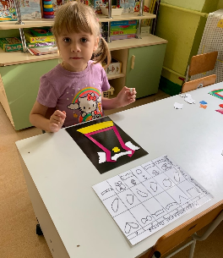
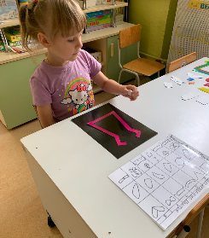
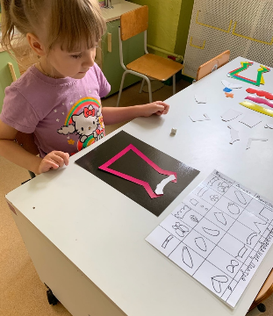
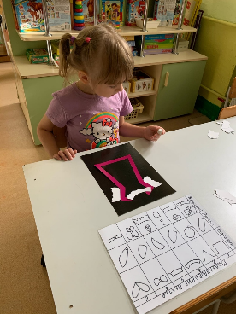
Затем выбирает из деталей конструктора силуэт платья, прикрепляет его на фон, бросает кубик и выбирает по выпавшему числу в таблице моделирования тип воротника, рукава, украшения.

Slide 9
Это платье для моей сестры. Оно бордового цвета. У него круглый воротничок, рукав короткий как у бабочки крылья. У платья есть кружевная оборка и яркий цветок. Я думаю что в таком платье моя сестра будет самая нарядная и красивая. В этом платье сестренка может пойти в гости, в детский сад.

Slide 10
Использование заместителей и наглядных моделей развивает умственные способности дошкольников. У ребенка владеющего внешними формами замещения и наглядного моделирования появляется возможность применить заместители и наглядные модели в уме, предоставить себе при их помощи то, о чем рассказывают взрослые, предвидеть возможные результаты собственных действий.

Slide 11
Список литературы:
1.Бардышева Т.Ю., Чохонелидзе Т.А. Пересказы и рассказы. М.: Карапуз, 2008
2.Белоусова Л.Е.Удивительные истории. СПб.: «ДЕТСТВО-ПРЕСС», 2003
3.Воробьева В.К. Методика развития связной речи у детей с системным недоразвитием
речи. М.: АСТ, 2006
4. Ткаченко Т.А. Символика для речевого развития. М.: Эксмо, 2006

